Slide 1
EL VIAJE DE LA ELECTRICIDAD
REA Investigando la energía

Slide 2
ITINERARIO DEL VIAJE
IDENTIFICAMOS LA ETAPAS DEL VIAJE
FORMAMOS GRUPOS DE TRABAJO
BUSCAMOS INFORMACIÓN DE LAS ETAPAS
IDENTIFICAMOS LAS INSTALACIONES DE LAS ETAPAS EN UN MAPA
REALIZAMOS UN COLLAGE
REALIZAMOS UN MURAL

Slide 3
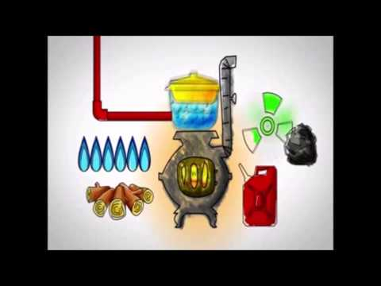
IDENTIFICAMOS LAS ETAPAS DEL VIAJE
1.-Iniciamos el viaje de la electricidad, para informarnos sobre las etapas de este viaje vemos el siguiente video. ¿ Cómo se genera la electricidad?

Slide 4
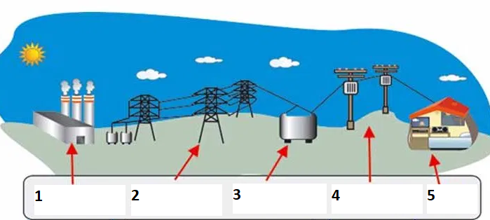
IDENTIFICAMOS LAS ETAPAS DEL VIAJE
2.-Anotamos las etapas en este cuadro
magen: adaptada de Electrotec

Slide 5
FORMAMOS LOS GRUPOS
El profesor-a nos distribuye las etapas del viaje por grupos
GRUPOS | ETAPA
GRUPO 1 | PLANTA GENERADORA
GRUPO 2 | LÍNEAS DE TRANSMISIÓN
GRUPO 3 | SUBESTACIÓN
GRUPO 4 | LÍNEAS DE DISTRIBUCIÓN HASTA NUESTRAS CASA

Slide 6
BUSCAMOS INFORMACIÓN
Cada grupo busca información en internet sobre su etapa de viaje. Nos puede servir de ayuda la siguiente información:
GRUPO | ETAPA | INFORMACIÓN
1 | PLANTA GENERADORA | Generación de energía eléctrica ¿Cómo llega la energía a tu casa?
2 | LÍNEAS DE TRANSMISIÓN | Transmisión de energía Transporte de electricidad Energía Eléctrica desde la generación hasta nuestros hogares

Slide 7
BUSCAMOS INFORMACIÓN
Cada grupo busca información en internet sobre su etapa de viaje. Nos puede servir de ayuda la siguiente información:
GRUPO | ETAPA | INFORMACIÓN
3 | SUBESTACIÓN | Subestación elétrica Camino de la electricidad
4 | LÍNEAS DE DISTRIBUCIÓN HASTA NUESTRAS CASAS | Red de distribución de energía eléctrica Energía Eléctrica desde la generación hasta nuestros hogares

Slide 8

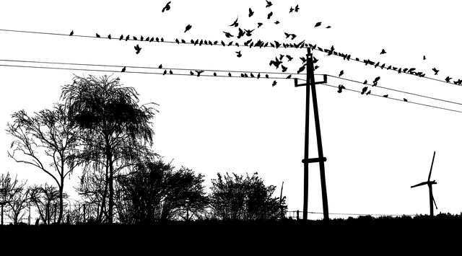
IDENTIFICAMOS LAS INSTALACIONES DE CADA ETAPA EN EL MAPA DE NUESTRA REGIÓN
Cada grupo busca las imágenes de las instalaciones de su etapa en el mapa de su región,
utilizando Google-Maps
Una vez identificadas las instalaciones de cada etapa en google-maps, se guarda la
imágenes para utilizarla en el collage.
Red eléctrica.Pixabay, GDJ

Slide 9
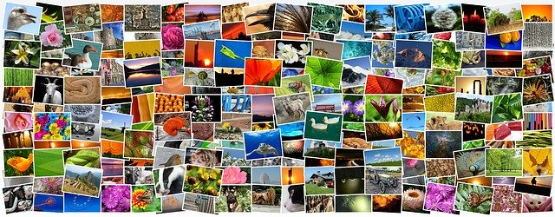
REALIZAMOS UN COLLAGE
Cada grupo con la información obtenida en internet y las imágenes de Google-maps, elabora un collage tamaño A4, con texto e imágenes.
Pixabay. Collage. Simon

Slide 10

REALIZAMOS UN MURAL
Entre todos los grupos se realizará un mural que refleje el camino realizado por la electricidad y lo expondremos en la entrada del Centro.
Pixabay. Bombilla

